Slide 1

Hannah Arendt
EDUCACIÓN, LIBERTAD Y MAL

Slide 2
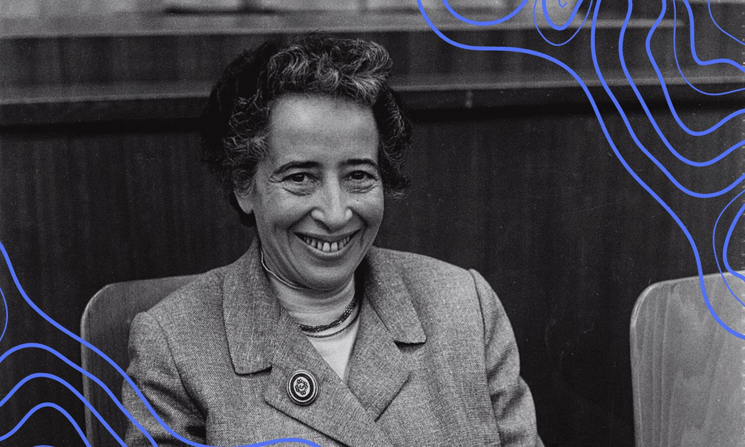
La filósofa polémica

Slide 3
Obras notables
EICHMANN EN JERUSALÉN
LOS ORÍGENES DEL TOTALITARISMO
LA CONDICIÓN HUMANA

Slide 4
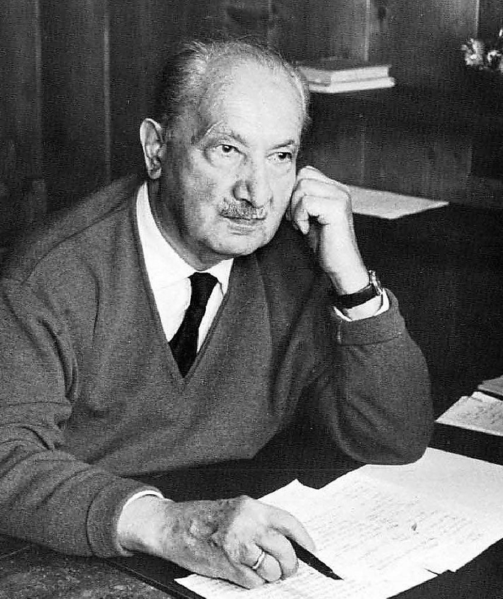
Martin Heidegger
ESTUDIA CON ÉL
ROMANCE SECRETO DE 5 AÑOS

Slide 5
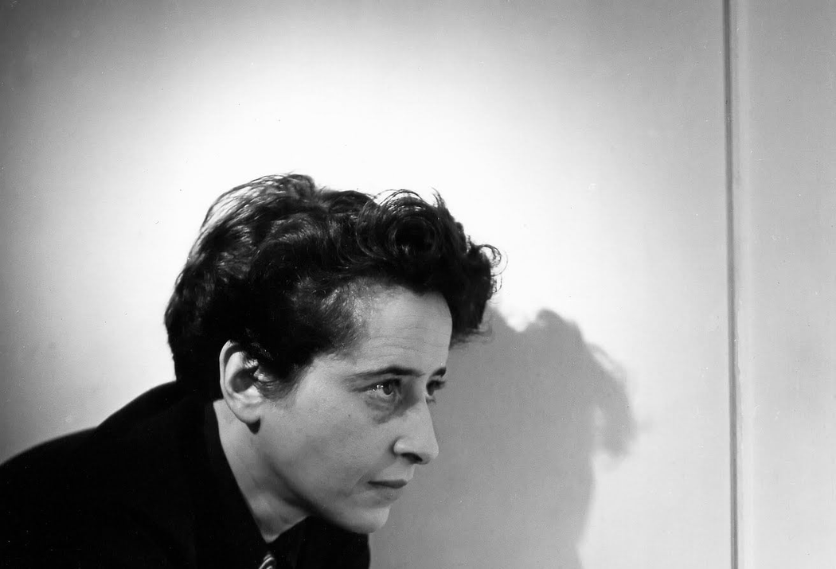
La crisis de la educación
EDUCACIÓN COMO “COERCIÓN SIN EL USO DE LA FUERZA”
PRESENTA LO VIEJO COMO NUEVO
CONSERVAR VS. INNOVAR

Slide 6
La crisis de la educación
3 SUPUESTOS/PROBLEMAS
1 - EL AUTOGOBIERNO DE LAS NIÑECES
2 - DOCENTES NO EXPERTXS. NO SABEN SU TEMA. COMPETENCIA
3 - SUSTITUIR APRENDER POR HACER. JUEGO Y TRABAJO. NIÑEZ Y ADULTEZ

Slide 7
La crisis de la educación
JERARQUÍAS (NO NEGATIVAS)
FAMILIA
DOBLE RESPONSABILIDAD
1- CUIDAR LA INFANCIA DEL ENTORNO (M. PRIVADO)
2- CUIDAR AL MUNDO DE ESA NOVEDAD CUANDO SE DESARROLLA (M. PÚBLICO)

Slide 8
La crisis de la educación
EDUCACIÓN
SU LABOR ES CUIDAR Y PROTEGER
A LA NIÑEZ FRENTE AL MUNDO Y VICEVERSA
A LO NUEVO FRENTE A LO VIEJO Y VICEVERSA

Slide 9
La crisis de la educación
SIEMPRE LA EDUCACIÓN HABLA DEL PASADO, PORQUE EL MUNDO ES MÁS VIEJO QUE LAS NUEVAS GENERACIONES
“NO EXPULSARLES DE NUESTRO MUNDO, NI DEJARLES A MERCED DE SUS PROPIOS RECURSOS, PARA NO ARREBATARLES SU OPORTUNIDAD DE ERNPRENDER ALGO NUEVO”

Slide 10
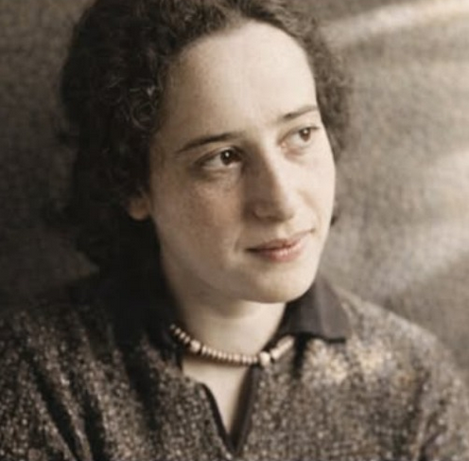
La libertad de ser libres
y
Sobre la revolución

Slide 11
Liberación
ES CONDICIÓN NECESARIA PARA LA LIBERTAD
ES NEGATIVA: FRENTE A UN IMPEDIMENTO NO JUSTIFICABLE
EN RELACIÓN A UNA OPRESIÓN Y LA LOCOMOCIÓN

Slide 12
Libertad
POLISÉMICA
IGUALDAD Y LIBERTAD
PARA GRIEGXS: ARTIFICIAL
PARA CONTRACTUALISTAS: NATURAL

Slide 13
Libertad
SE DA ENTRE IGUALES
UN ACUERDO DONDE LAS PERSONAS SE GARANTIZAN MUTUAMENTE LA LIBERTAD
“EL DESEO DE LIBERTAD, DE VIVIR UNA VIDA POLÍTICA”
PARTICIPAR DE LOS ASUNTOS COMUNES
QUIEN OPRIME NO ES LIBRE

Slide 14
Revolución
INTERESADA EN LIBERACIÓN Y LIBERTAD
“LA EXPERIENCIA DE LA CAPACIDAD DEL HOMBRE PARA COMENZAR ALGO NUEVO”
NO CUALQUIER GOLPE ES REVOLUCIÓN

Slide 15
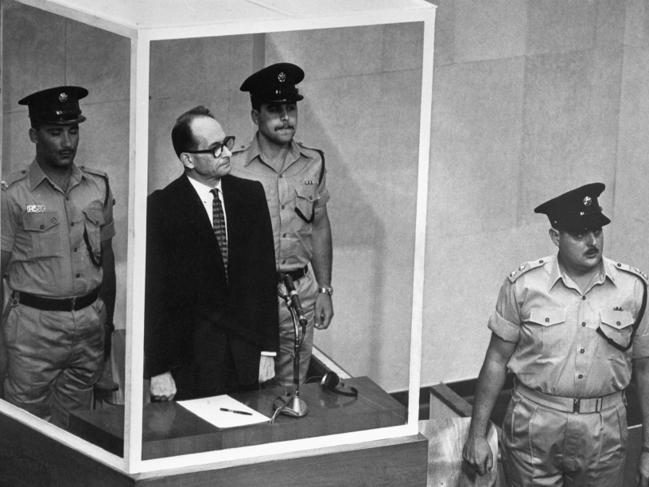
Eichmann en Jerusalén
MAL Y MALDAD
MAL RADICAL (VÍCTIMA Y VICTIMARIX)
VS.
LA BANALIDAD DEL MAL (TESTIGXS, GRISES, SIN PASIÓN, IRREFLEXIÓN)

Slide 16
Eichmann en Jerusalén
“NO,EichMANN NO ERA ESTÚPIDO.
ÚNICAMENTE LA PURA Y SIMPLE IRREFLEXIÓN FUE LO QUE LE PREDISPUSO A CONVERTIRSE EN EL MAYOR CRIMINAL DE SU TIEMPO”.

Slide 17
Gracias
FACUNDO ICARE
LIC. EN CIENCIA POLÍTICA (UBA)
FACUICARE@GMAIL.COM

